Slide 1
PT Uptech Indonesia
1. Ammar Taradifa
2. Alen Nurzalalen
3. Arham Syuhada
4. Aini Nur Fadhilah

Slide 2

Logo

Slide 3
Analisis Sistem Smart Parking
Smart parking yaitu sistem yang dilakukan dengan mengkombinasikan sistem parkir dengan jaringan berbasis IP (Internet Protocol), dengan mengharapkan menambah efisiensi dari penggunaan tempat parkir tersebut.

Slide 4
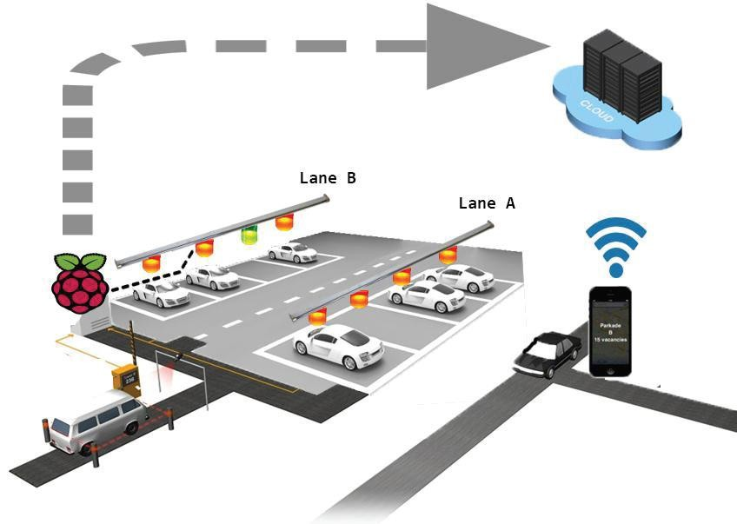
Arsitektur Smart Parking

Slide 5
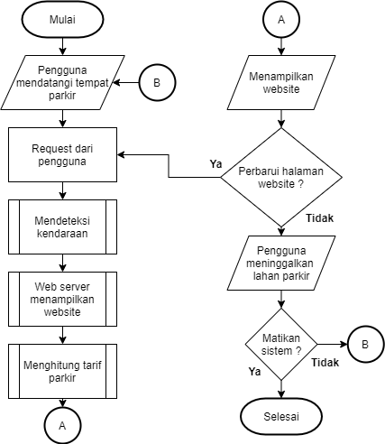
Alur Sistem Smart Parking
A

Slide 6
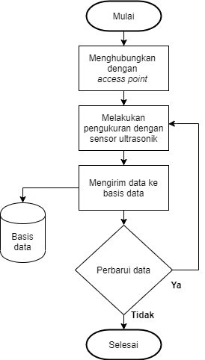
Alur Pendektesian Kendaraan

Slide 7
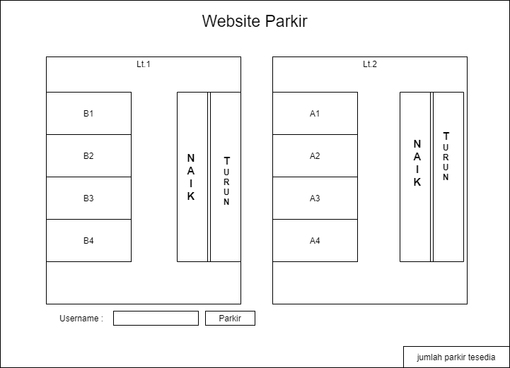
Rancangan Tampilan Website

